Slide 1
Comitato di Sorveglianza Unico
Programmi Regionali Abruzzo FESR e FSE+ 2021-2027
Informativa sulle attività di Audit
Programmazione 2021-2027 e 2014-2020
Pescara, 2 dicembre 2025
Sala Consiliare del Comune di Pescara
Piazza Italia

Slide 2
Programmazione 2021 – 2027 Programmi Regionali Abruzzo FESR e FSE+

Slide 3
La Commissione Europea ha svolto un audit tematico per esaminare lo stato di preparazione al processo di chiusura degli strumenti finanziari, attraverso un audit in loco nelle giornate del 23-24-25 ottobre 2024.
Raccomandazioni dalla CE per il periodo di programmazione 2021-2027
Rafforzare le procedure e strumenti di controllo, con coordinamento tra AdA e AdG per migliorare la verifica su:
status di PMI e concetto di impresa unica
rispetto delle norme sugli aiuti di Stato
Iniziative dell’AdA:
Adozione a giugno 2025 della Versione 2 del Manuale delle procedure di audit, con focus su VERIFICA DELLA DIMENSIONE DI IMPRESA, AIUTI DI STATO e VERIFICA IMPRESA IN DIFFICOLTÀ con check list dedicate:
Allegato 11.P Checklist audit op. Status PMI;
Allegato 20. Schema procedura di verifica aiuti di Stato;
Allegato 11.O Checklist audit op. Aiuti di Stato.
Iniziative dell’AdG:
Adozione a luglio della versione 2 del Manuale delle Procedure dell’Autorità di Gestione con l’aggiornamento dell’Allegato n. 4 Check list Controllo di I Livello Procedure di selezione Avviso pubblico integrandolo con Controllo Status PMI, al controllo status impresa in difficoltà e al controllo sulle altre condizioni per la concessione dell'aiuto.
Sottoscritta la Convenzione per l'accesso al PIAF per la consultazione dei dati informativi sui soggetti fisici e giuridici

Slide 4
Iniziative dell’AdA:
in sede di primo AUDIT DI SISTEMA, sono state formulate raccomandazioni e fornite indicazioni agli SRA e all’AdG:
richiedendo agli SRA di ri-eseguire i controlli già effettuati sugli aspetti attenzionati dalla CE (Status di PMI, aiuti di stato - incluso il cumulo a livello di impresa unica - stato di difficoltà delle imprese attraverso strumenti di controllo specifici)
suggerendo di corredare gli avvisi con un format di modello di dichiarazione che tenga conto di tutti gli elementi che concorrono a determinare il calcolo della dimensione di impresa
Nell’ottica di promuovere il ruolo preventivo dell’Audit anche nell’adozione di procedure migliorate e coordinate con l’ADG, l’AdA:
ha realizzato l’08 maggio 2025 un evento di condivisione buone pratiche sulla verifica dello status di PMI e di verifica del rispetto del cumulo di aiuti a livello di impresa unica attraverso l’utilizzo anche della piattaforma ARACHNE;
ha individuato un auditor interno quale referente dell’AdA disponibile a supportare le SRA e gli SRC nelle prime esperienze di utilizzo della piattaforma Arachne.
Risposta dell’AdG:
Impegno nel condividere con l’AdA le iniziative di rafforzamento (inerenti sia la chiusura della Programmazione 2014-2020, sia l’attuazione della nuova programmazione 2021-2027) al fine di garantire l'applicazione di modalità operative migliorate;
aggiornamento del Manuale delle procedure mediante coinvolgimento delle strutture deputate all’attuazione e al controllo del PR
introduzione della clausola di salvaguardia nella documentazione prodotta dai potenziali beneficiari

Slide 5
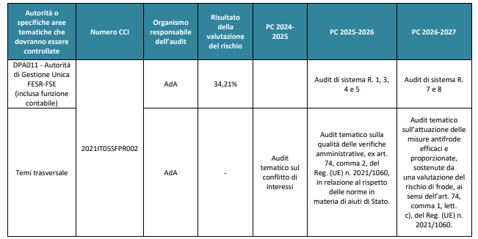
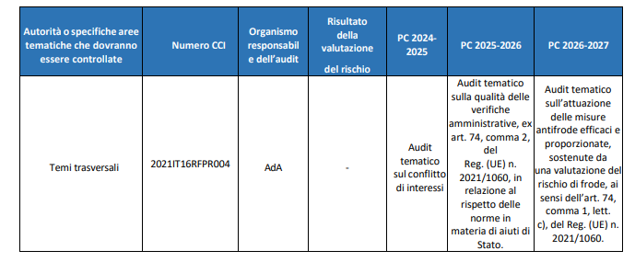
Gli Audit di Sistema 2021–2027 FSE + e FESR
Aggiornate le Strategie di Audit dei PR Abruzzo FSE+ e FESR per dare priorità ai temi di audit d’interesse trasversale e ritenuti rilevanti dalla CE
Avviati audit tematici PC 24-25 sui conflitti di interesse
in fase conclusiva i rapporti definitivi su audit di sistema RC 2, 6, 9 e 10

Slide 6
GLI AUDIT DELLE OPERAZIONI
1^ periodo della programmazione 2021-2027
PR FSE+
PR FESR
30 operazioni totali estratte dalla spesa dichiarata alla Commissione Europea nel periodo contabile 2024-2025
€ 9.518.551 somma totale da controllare di cui:
€ 3,8 Ml su Sostegno agli investimenti produttivi finalizzati all’innovazione delle imprese
€ 2,4 Ml su Sostegno a progetti di ricerca e innovazione
€ 3,3 Ml su servizi digitali della Regione Abruzzo
30 operazioni totali estratte dalla spesa dichiarata alla Commissione Europea nel periodo contabile periodo contabile 2024-2025
€ 4.992.879 somma totale da controllare, riferita principalmente a:
incentivi alle assunzioni di giovani 18-35 e over 36
borse di studio
tutti i controlli sono stati avviati e in corso di esecuzione

Slide 7
Programmazione 2014-2020
CHIUSURA
A CHE PUNTO SIAMO…

Slide 8
La Strategia di Audit
Verifiche sulla stabilità delle operazioni - art 71 del RDC
Chiusura dello strumento finanziario - art. 41 e 42
del RDC
Audit tematico sulla preparazione alla chiusura
Follow-up Audit di sistema
La Strategia di Audit è stata fortemente orientata alla:
Chiusura dei Programmi
Trattazione delle criticità emerse
Chiusura dei follow up
Incentrata:
sugli aspetti di sistema da migliorare, in continuità con la programmazione 2021-2027
sulle verifiche tali da ottenere garanzie sufficienti all’adozione di un PARERE DI AUDIT FINALE POSITIVO

Slide 9
Audit tematici (2014-2020)
Audit n. DAC114IT2499
La Commissione Europea ha svolto un audit tematico per esaminare lo stato di preparazione al processo di chiusura degli strumenti finanziari, attraverso un audit in loco nelle giornate del 23-24-25 ottobre 2024.
Abbiamo ricevuto in data 11/11/2025 il rapporto definitivo da parte della CE: CATEGORIA DI GIUDIZIO 2 per il RC 4 e il RC 16

Slide 10
Audit tematici (2014-2020) Audit n. DAC114IT2499
Raccomandazioni dalla CE - Rafforzare i controlli nell'ambito del processo di chiusura del programma
Iniziative dell’AdA :
1. Ri-esecuzione delle verifiche già svolte sui n. 32 destinatari selezionati per la verifica dello strumento finanziario, integrando ciascun fascicolo con le informazioni tratte dalla consultazione di ARACHNE e con fogli di calcolo a supporto delle verifiche su:
status di PMI
stato di “non difficoltà” dell’impresa (a livello di richiedente e di “impresa unica”)
rispetto del cumulo per gli aiuti in De Minimis e delle condizioni previste nel Quadro temporaneo per le misure di aiuto di Stato a sostegno dell’economia nell’attuale emergenza del COVID-19
2. Esecuzione dell’Audit tematico sulla stabilità delle operazioni, nell’ambito del quale sono stati valutati tutti gli aspetti critici attenzionati dalla Commissione sui tre beneficiari estratti
3. Adozione a luglio 2025 dell’Allegato “8.e Checklist per l'audit delle operazioni_Verifica status PMI” ai fini dell’utilizzo da parte degli auditors interni ed esterni nell’ambito dei controlli in corso sulle operazioni della programmazione 2014-2020
4. Sul lato FSE, controllo cumulo a seguito individuazione impresa unica su un campione di operazioni di precedenti periodi contabili;
Iniziative dell’AdG:
1) Attività sulla verifica della stabilità delle operazioni (Articolo 71 Stabilità delle operazioni Reg. 1303/13) e sui controlli in loco finali
2) Reperforming dei controlli svolti dal MIMIT sui beneficiari dello SF

Slide 11
Gli Audit delle operazioni POR FESR
L’Autorità di Audit ha effettuato un campionamento a 3 periodi:
32 operazioni totali estratte dalla spesa dichiarata alla Commissione Europea nel periodo contabile finale
€ 45.147.190 somma totale controllata
quasi tutti gli audit sulle 32 operazioni estratte sono stati conclusi
Gli Audit delle operazioni POR FSE
L’Autorità di Audit ha effettuato un campionamento a 3 periodi:
34 operazioni totali estratte dalla spesa dichiarata alla Commissione Europea nel periodo contabile finale
€ 15.092.614 somma totale controllata
quasi tutti gli audit sulle 34 operazioni estratte sono stati conclusi

Slide 12
Conclusioni
Siamo quasi arrivati alla chiusura delle programmazione 2014-2020.
L’attività di audit, anche attraverso i tavoli TIAC, si è concentrata sugli aspetti individuati nella Comunicazione della CE (2022/C 474/01) “Orientamenti sulla chiusura dei programmi operativi…….”.
Rafforzata la struttura AdA con la stabilizzazione di alcune risorse interne e con l’incremento delle gg/uomo di AT acquistate
Eseguiti audit specifici per la chiusura (stabilità e chiusura SF)
Eseguiti controlli specifici sugli aspetti attenzionati dalla CE, con presidio delle attività in capo all’AdG: status PMI e impresa unica (collegamenti personali compresi), aiuti di stato e cumulo, verifica impresa in difficoltà
Siamo in dirittura d’arrivo!!

Slide 13
Grazie per l’attenzione!

